Slide 1
Что такое весна ?
Подготовила и провела:
Ефимова Алла Ивановна
Воспитатель ГБДОУ №43 г. Колпино

Slide 2
Определение весны:
Слово имеет древнюю
индоевропейскую основу
сродни vasarà — «лето», —
pavasaris, vasantás — «весна»,
vasar — «рано».

Slide 3
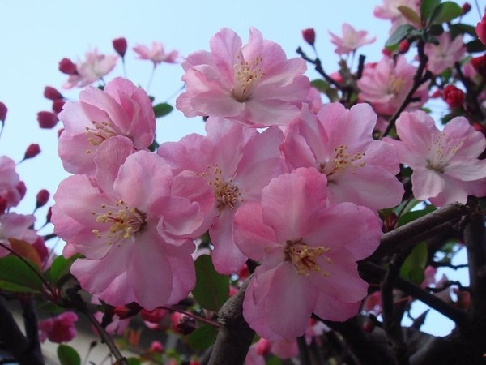
Что такое весна?
Весна это - одно из четырёх времен
года, после зимы и до лета.
Состоит из трёх месяцев: в Северном
полушарии — марта, апреля и мая,
в Южном сентября,октября и ноября.

Slide 4
Весна — переходный сезон, когда
заметно увеличение светового дня,
повышается температура
окружающей среды и
активизируется
природная деятельность живых
существ и растений.
Климатически весна считается
наступившей, когда среднесуточная
температура начинает превышать 0
градусов по Цельсию.

Slide 5
В южных районах России весна сливается с осенью (субтропический климат, климатической зимы нет). В средней полосе России весна наступает климатически в среднем в конце марта. На большей части России март климатически является зимним месяцем. В районах с холодным климатом весна тоже сливается с осенью (нет климатического лета, субарктический климат).

Slide 6
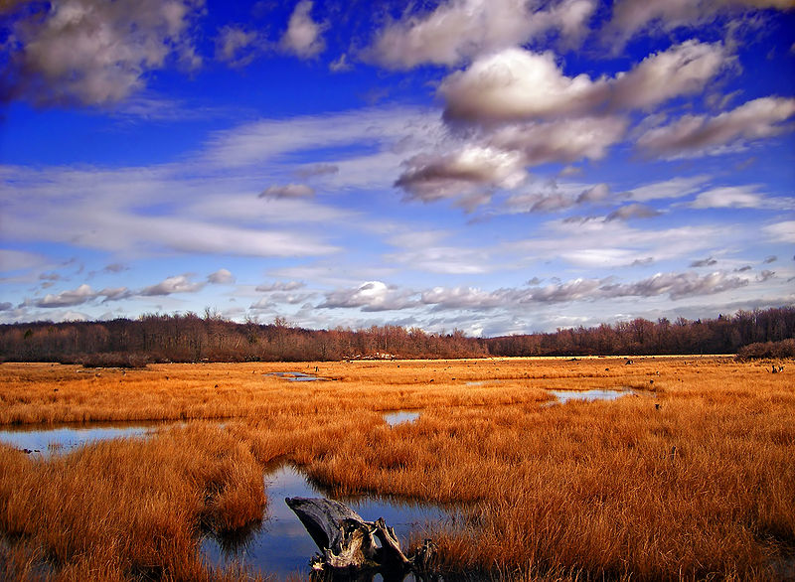
Весенний пейзаж

Slide 7
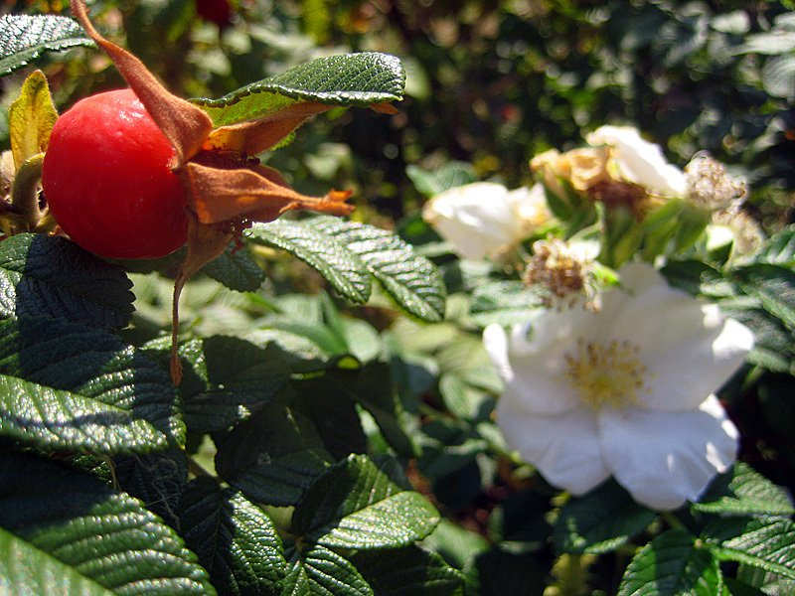
Наступлением весны считается начало снеготаяния (появление первых проталин в поле). Оканчивается она с наступлением лета, началом которого считается зацветание шиповника.

Slide 8
Что такое - весна? Что такое - весна?
Это трепет природы, восставшей от сна,
Это - говор и блеск возрождаемых струй,
Это - первой любви молодой поцелуй.
Что такое - весна? О весна! О весна!
Это чаша, что нектаром жизни полна
И потоки блаженства лиет и лиет.
Это - чистых мечтаний могучий полет.
Это - сладость дыханья жасминов и роз.
Это - нега смешенья улыбок и слез.
Это - вишни в цвету, это в золоте далью
Это юной души молодая печаль…

Slide 9
